Slide 1
IV. Населення України і світу
Ресурси: програма ЗНО, підручники, атласи http://www.osvitanet.com.ua/ (навчально-методичний сайт ПрАТ «Інститут передових технологій»)
ДНВП «Картографія» проєкт «Електронний кабінет вчителя» https://dc.kgf.com.ua/
Шуканова Анжела Анатоліївна
к. пед. н., доцент, зав. кафедрою географії та методики її навчання

Slide 2
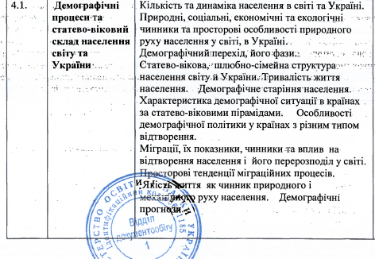
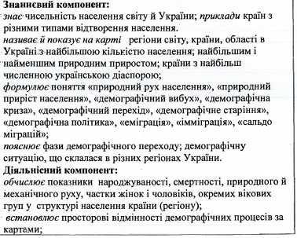
Демографічні процеси та статево-віковий склад населення
Чому демографія?
складна тема, багато задач та формул;
поняття дуже близькі та взаємопов’язані, тому плутаються;
завжди є на ЗНО;

Slide 3
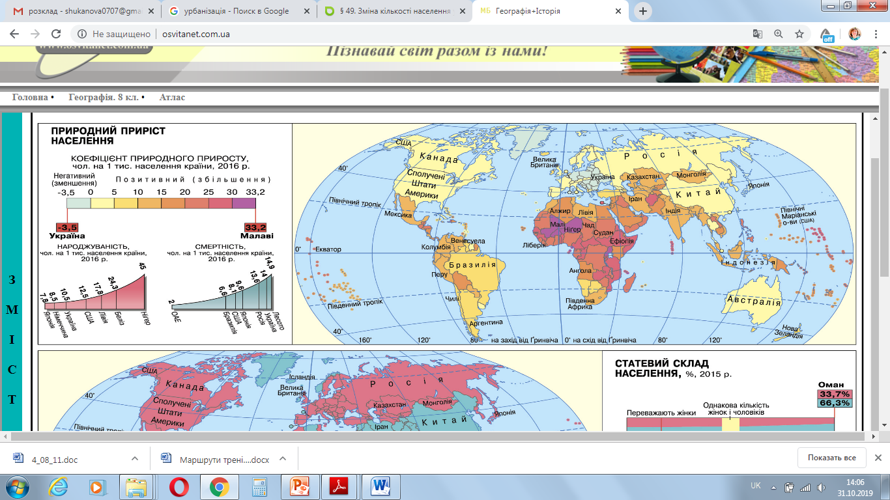
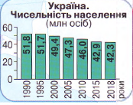
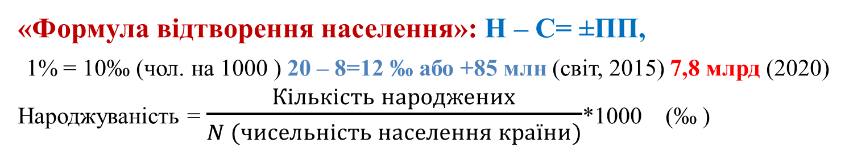
«Формула відтворення населення»: Н – С= ±ПП,
1% = 10‰ (чол. на 1000 ) 20 – 8=12 ‰ або +85 млн (світ, 2015) 7,8 млрд (2020)
Народжуваність = $\frac{ Кількість народжених }{N (чисельність населення країни)}$*1000 (‰ )
Україна:
9 – 16 = – 6‰ (2009 р.)
10 – 14 = – 4‰ (2017 р.)
Європа:
10 – 10 = 0‰
Нігер (Африка)?
США?
Японія?

Slide 4
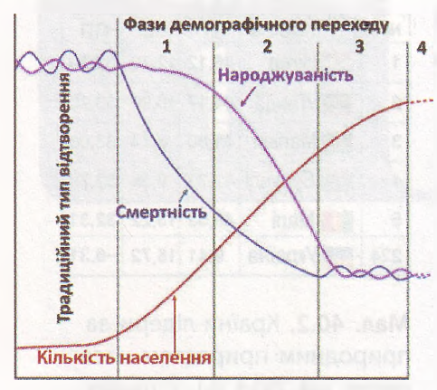
Фази демографічного переходу- відбуваються по мірі соціально-економічного розвитку країни
0. Н↑↑- С ↑↑ = 0 ПП
1. Н↑↑- С↓= ↑↑+ППмах
2. Н↓- С↓↓мін =↑+ПП
3. Н↓↓ - С↓↑= ↓- ПП
4. Н↓- С↓ = 0 ПП
Сучасний тип відтворення населення

Slide 5
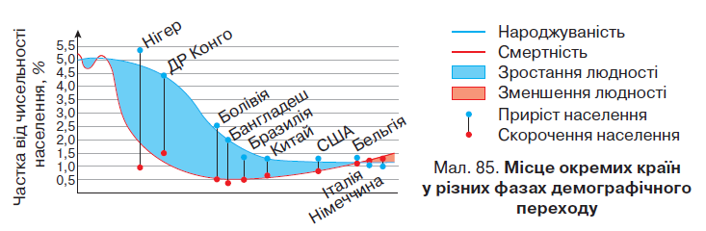
На якій фазі демограф. переходу знаходяться країни?
Межа ПП - 12‰ Це скільки у % ?

Slide 6
Україна
Запишіть формулу відтворення населення України:
в 1950 р. –
в 1991 р. –
в 2015 р. –
в 2030 р. –

Slide 7
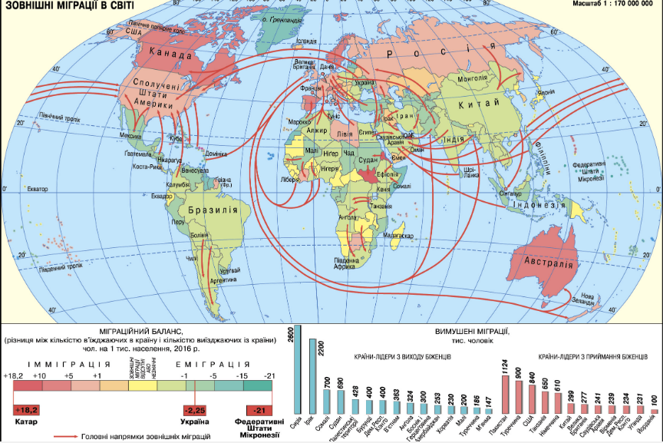
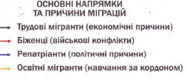
Механічний рух

Slide 8
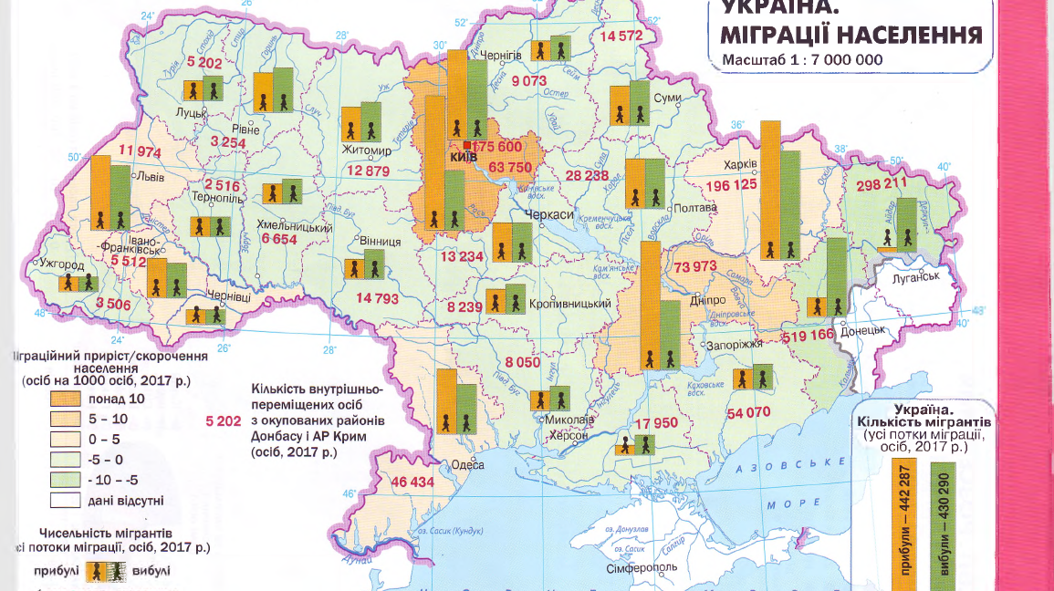
І – Е = ±МП
Механічний приріст
“приріст” не обов’язково означає “збільшення”!
Сальдо міграції + чи - ?
Україна? Харківська обл.? Сумська обл.?

Slide 9
Перевірка!
188. Унаслідок чого виникає депопуляція населення в державі?
А переважання іммігрантів над емігрантами
Б однакова кількість іммігрантів та емігрантів
В смертність більша за народжуваність і від’ємне сальдо міграції
Г незначний природний приріст і додатне сальдо міграції

Slide 10
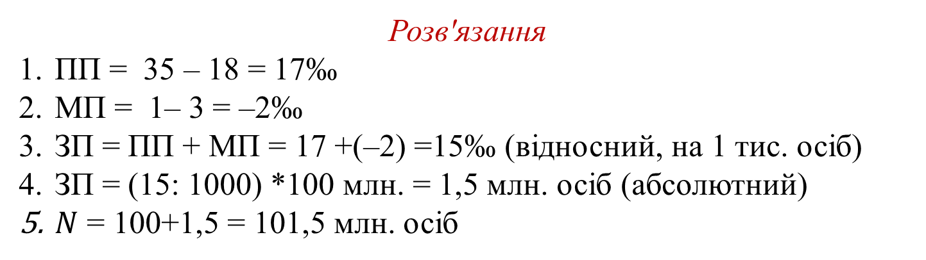
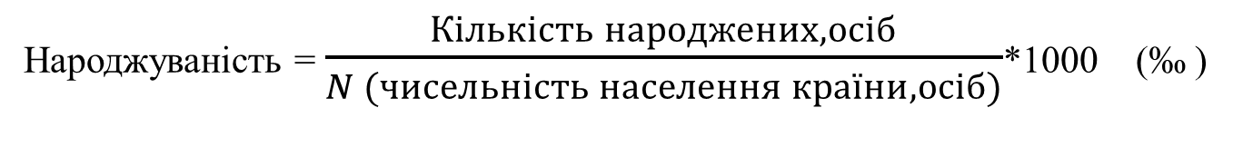
ЗП = ПП + МП = (Н – С) + (І – Е)
Розв'язання
ПП = 35 – 18 = 17‰
МП = 1– 3 = –2‰
ЗП = ПП + МП = 17 +(–2) =15‰ (відносний, на 1 тис. осіб)
ЗП = (15: 1000) *100 млн. = 1,5 млн. осіб (абсолютний)
$N$ = 100+1,5 = 101,5 млн. осіб
Народжуваність = $\frac{ Кількість народжених, осіб }{N (чисельність населення країни, осіб)}$*1000 (‰ )

Slide 11

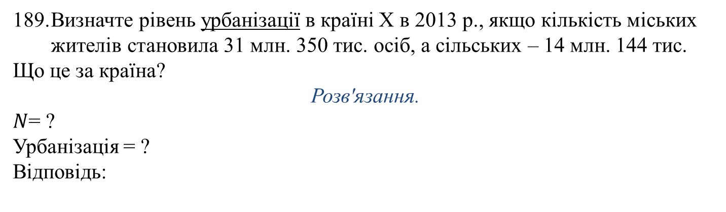
Урбанізація = $\frac{ Міське населення, осіб}{N (чисельність населення країни, осіб)}$*100 (% )
Визначте рівень урбанізації в країні Х в 2013 р., якщо кількість міських жителів становила 31 млн. 350 тис. осіб, а сільських – 14 млн. 144 тис.
Що це за країна?
Розв'язання.
$N$= ?
Урбанізація = ?
Відповідь:

Slide 12
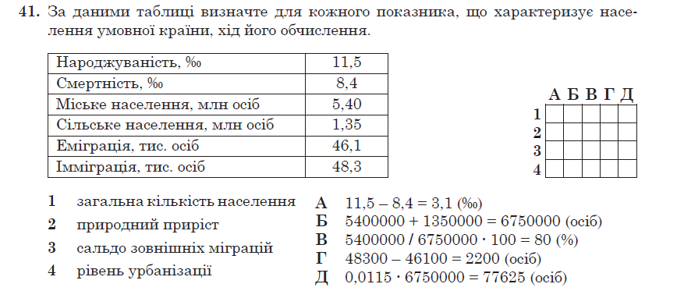
ЗНО 2019

Slide 13
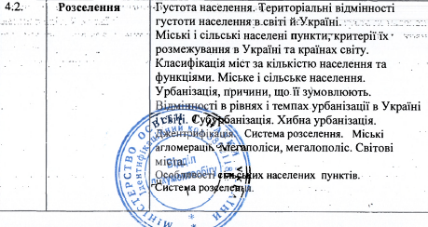
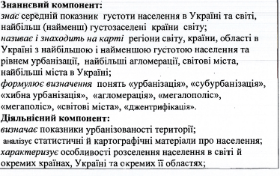
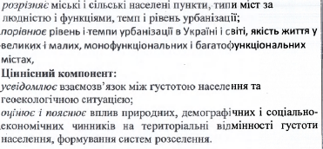
4.2 Розселення

Slide 14
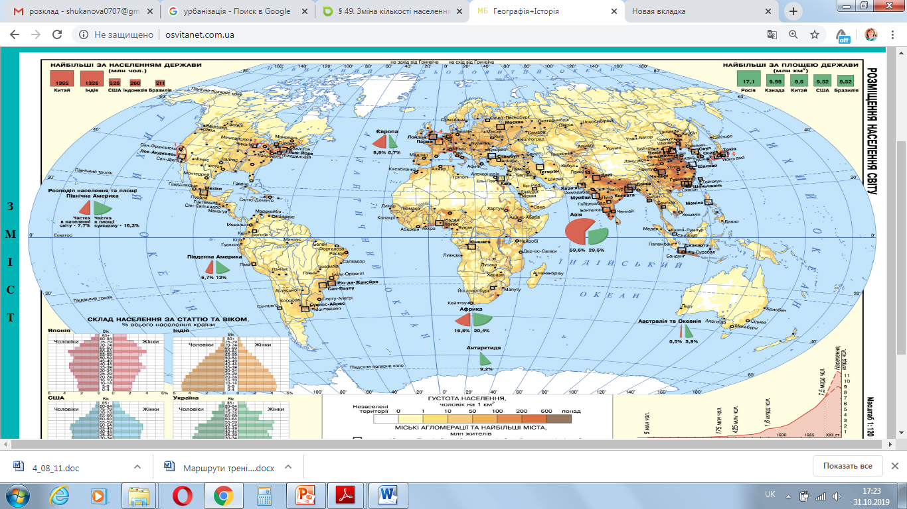
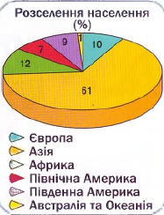

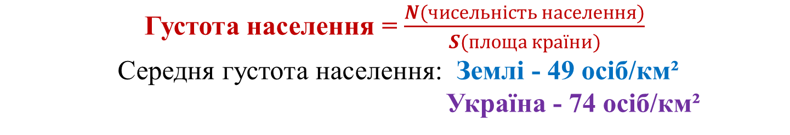
Густота населення = $\frac{N(чисельність населення)}{S(площа країни)}$
Середня густота населення: Землі - 49 осіб/км²
Україна - 74 осіб/км²

Slide 15
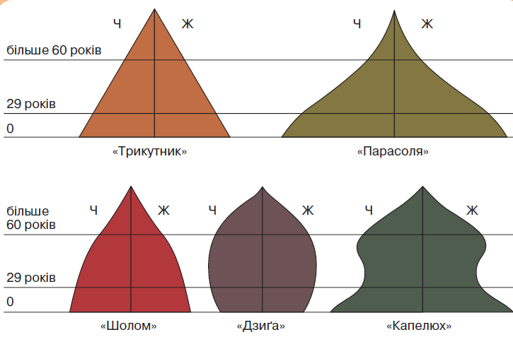
Головні типи статево-вікових пірамід

Slide 16
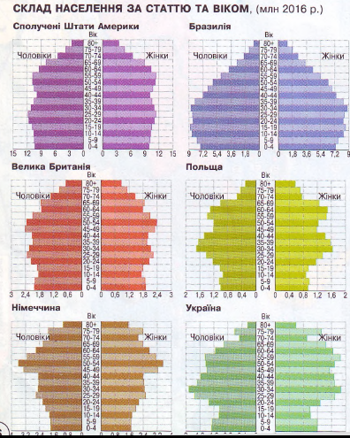
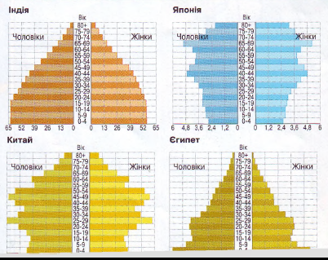

Slide 17
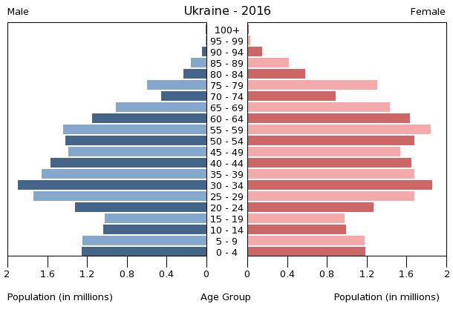
2017 р.
Вікова структура
• до 14 років | ▲15,3 %
• 15–64 років | ▼68,9 %
• старіші за 65 років | ▲15,8 %
Середня тривалість життя | ▲72,1 року
• чоловіків | ▲67,4 року
• жінок | ▲77,1 року
Статева структура
загалом | 0,86 чол./жін.
при народженні | 1,06 чол./жін.
до 15 років | 1,06 чол./жін.
15–64 років | 0,75 чол./жін.
після 65 років | 0,5 чол./жін.
Статево-вікова піраміда населення України – до якого типу належитть?

Slide 18
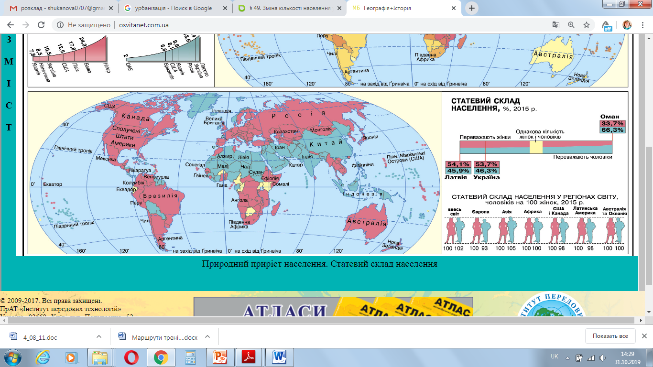

Slide 19
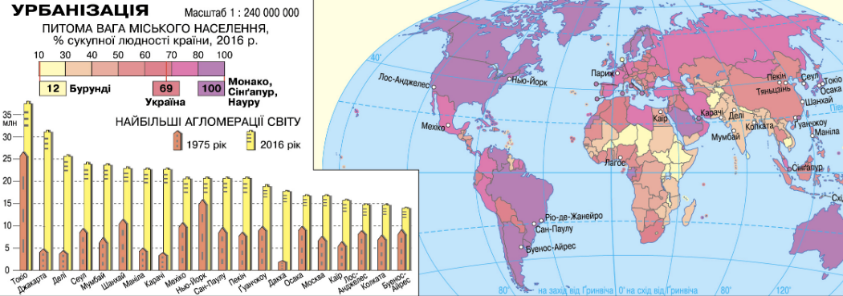
Урбанізація (від лат. urbanus - міський) – частка населення, яка проживає у містах (%) і процес….
Субурбанізація - (від лат. sub - під) процес зростання і розвитку приміської зони великих міст.
Хибна урбанізація - надмірно швидка урбанізація в КЩР, коли урбанізація випереджає індустріалізацію та розвиток соціальної сфери та інфрастуктури міст (нетрі – квартали із стихійною забудовою – бідонвілі, фавели, бараки; поширена злочинність та антисанітарія).
Джентрифікація – перетворення міського простору – від депресивних територій (нетрів, закинутих фабрик та заводів) – до елітних кварталів, що супроводжується переселенням більш заможних людей (від англ. «gentry» - еліта, дворянство).

Slide 20
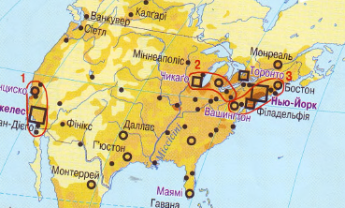
Мегаполіс – велика міська агломерація (понад 8 млн. осіб)
МегаЛОполіс- утворюється при зростанні великої кількості сусідніх міських агломерацій.
Мегалополіси:
3. Приатлантичний, або «Бос-Ваш» (Бостон - Вашингтон) - 60 млн осіб, займає 2% площі країни, виробляє 20 % ВВП
2. Приозерний, або «Чіпіттс» (Чикаго - Детройт -Пітсбург) - 35 млн осіб;
1. Каліфорнійський, або «Сан-Сан» (Сан-Франциско - Сан-Дієго) - 25 млн осіб;
у Японії Токайдо (Токіо - Нагоя - Осака) - 70 млн осіб або 56 % населення країни («Східний морський шлях»);
Європейський мегалополіс (від Манчестеру до Мілану, «Блакитний банан») - 110 млн осіб (помилка перекладу із «Boom Banana» став «Banane bleue»)

Slide 23
Дякую за увагу!

